Slide 1
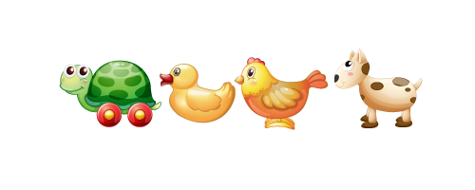
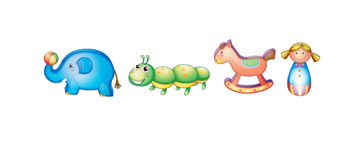
Куклотерапия как эффективный инструмент социализации детей дошкольного и младшего школьного возраста

Slide 2
Ведущей деятельностью ребенка является игра.
Обучающий материал, который используется ребенком в игре,
усваивается быстрее,
легче.

Slide 3
сложные
упражнения
игровая
форма
УВЛЕКАТЕЛЬНОЕ
ЗАНЯТИЕ
малоинтересные
упражнения

Slide 4
познание
реального мира
ПРОЕКЦИЯ ОПЫТА В ИГРОВУЮ СИТУАЦИЮ
познание
социальных связей
объект проекции:
кукла
РЕБЕНОК
познание
отношений

Slide 5
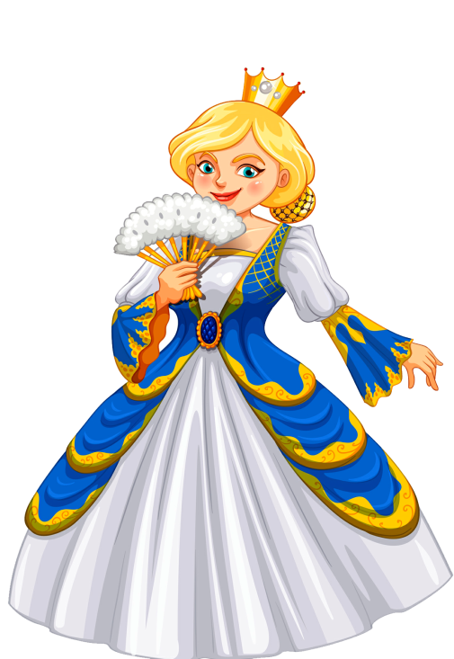
КУКЛОТЕРАПИЯ КАК МЕТОД основан на процессах идентификации ребенка с любимым героем мультфильма, сказки, с любимой игрушкой.
КУКЛОТЕРАПИЯ – частный метод арттерапии, где в качестве основного приема коррекционного воздействия используется кукла как промежуточный объект взаимодействия ребенка и взрослого (психолога, воспитателя, родителя).

Slide 6
улучшение
социальной адаптации
коррекционная работа
со страхами
коррекционная работа
с заиканием
коррекционная работа
с нарушениями поведения
КУКЛОТЕРАПИЯ
коррекционная работа с детьми, имеющими эмоциональную травму

Slide 7
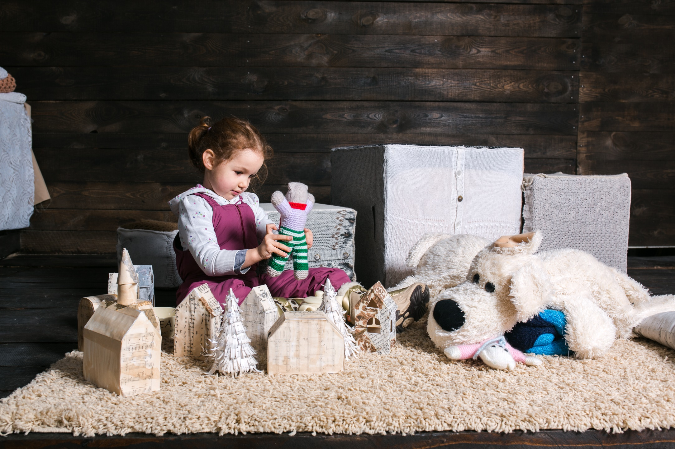
Любимая игрушка «участвует» в постановке спектакля, сюжет которого является травмирующим для ребенка, попадает в страшную историю и успешно с ней справляется. По мере разворачивания сюжета эмоциональное напряжение ребенка нарастает и, достигнув максимальной выраженности, сменяется бурными поведенческими эмоциональными реакциями (плач, смех и т.д.) и снятием нервно-психического напряжения.

Slide 8
рост числа детей с проблемами речи
КОРРЕКЦИОННАЯ ПЕДАГОГИКА
рост числа детей с недоразвитием психических функций и процессов
поиск новых форм и методов обучения детей с недоразвитием речи
СОВРЕМННЫЙ МИР
рост числа детей с серьезными отклонениями в здоровье

Slide 9
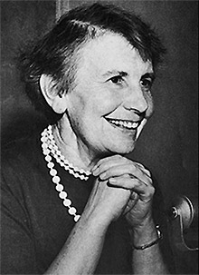
начало работы с куклами в психотерапии;
посвящение жизни детям;
создание детского психоанализа;
создание детской психотерапии.
Анна Фрейд

Slide 10
Раньше психологи работали с готовыми куклами. С использованием в педагогике сказкотерапии, на волне возрождения давно забытого старого возродился и интерес к кукле, изготовленной вручную.

Slide 11
ИГРА С КУКЛОЙ – тот мир реальности, в котором живет ребенок.
ВОЗМОЖНОСТИ КУКЛОТЕРАПИИ:
объединение интересов ребенка и коррекционных задач психолога;
естественное и безболезненное вмешательство взрослого в психику ребенка с целью ее коррекции или психопрофилактики.

Slide 12
разыгрывание на куклах в паре с родителями или сверстниками типичных конфликтных ситуаций, взятых из жизни ребенка
профилактика дезадаптивного поведения

Slide 13
КУКЛОТЕРАПИЯ:
тренинг, раскрепощающий застенчивых и аутичных детей;
лучший способ проиграть и проработать конфликтные ситуации в семье, в коллективе;
формулировка и репетиция сценариев, образов своего желаемого будущего;
тренинг по умению «держать себя в руках» (навык саморегуляции);
тренинг по выработке навыков адекватного выражения собственных чувств.

Slide 14
Этапы использования куклотерапии
изготовление
кукол
использование кукол для отработки значимых эмоциональных состояний

Slide 15
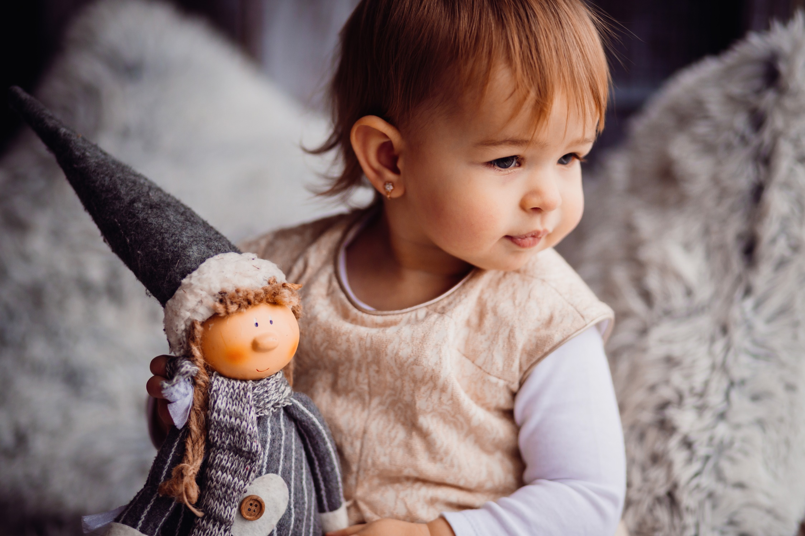
Коррекционная функция процесса изготовления кукол состоит в том, что, увлекаясь процессом изготовления кукол, дети становятся более спокойными, уравновешенными. Во время работы у них развивается произвольность психических процессов, появляются навыки концентрации внимания, усидчивости, развивается воображение.

Slide 16
ВАРИАНТЫ КУКОЛ, ИСПОЛЬЗУЕМЫЕ В КУКЛОТЕРАПИИ:
куклы-марионетки;
пальчиковые куклы;
теневые куклы;
веревочные куклы;
плоскостные куклы;
перчаточные куклы;
куклы-костюмы.

Slide 17
Куклы-марионетки
ИЗГОТОВЛЕНИЕ:
принцип изготовления предложен Вальдорфской школой.
КОНСТРУКЦИЯ КУКЛЫ:
голова;
платье с вшитыми рукавами.
УПРАВЛЕНИЕ:
одна нить – для управления головой;
другая – для управления руками.

Slide 18
Куклы-марионетки
ОСОБЕННОСТИ:
наличие одного лица или сменных лиц на кукле:
возможность ребенка моделировать различные эмоции;
отсутствие лица:
возможность ребенка фантазировать – в каком настроении находится герой куклы.

Slide 19
Куклы-марионетки
РАБОТА С КУКЛОЙ:
совершенствование тонкой моторики руки ребенка и общей координации движений;
проявление ребенком через куклу эмоций, чувств, состояний, которые он не может или не позволяет себе проявлять;
ощущения у ребенка взрослой ответственности за действия куклы, за ее «жизнь»;
осознание ребенком причинно-следственных связей между своими действиями и изменениями движений куклы;
возможность научится находить адекватное телесное выражение различным эмоциям, чувствам, состояниям;
развитие произвольного внимания и способности к концентрации.

Slide 20
Пальчиковые куклы
ИЗГОТОВЛЕНИЕ:
шарики от пинг-понга или пустые скорлупки от яиц, на которых нарисованы различные выражения лиц, различные персонажи;
плотный картон в виде небольших цилиндров, размер которых подбирается по размеру пальцев ребенка.

Slide 21
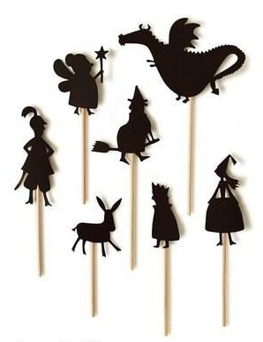
Теневые куклы
ИЗГОТОВЛЕНИЕ:
черный или темный картон;
бумага.
ИСПОЛЬЗОВАНИЕ:
работа теневого театра:
получение ребенком опыта решения своей проблемы;
работа над детскими страхами.

Slide 22
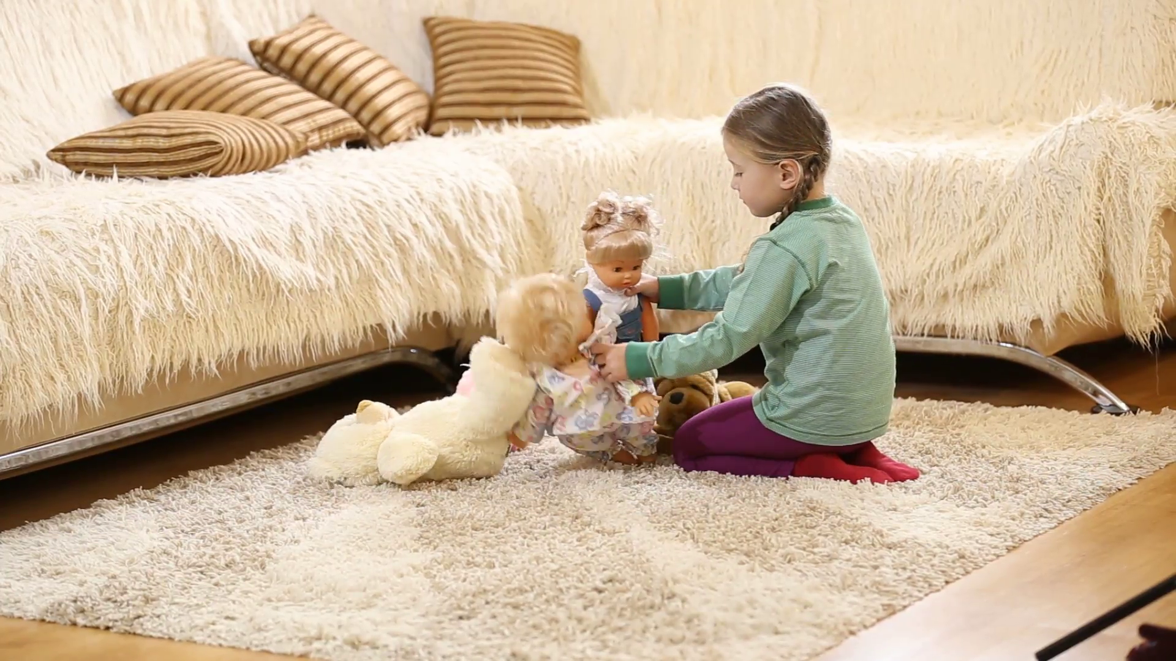
Обычно страх невидим. Реализуя страх в виде куклы, ребенок овладевает ситуацией, и материализованный в кукле страх лишается своей эмоциональной напряженности, своей пугающей составляющей. Ребенок может делать со своей «куклой-страхом» все, что захочет, вплоть до полного уничтожения. В этом и состоит коррекционный смысл теневого театра и теневых кукол.

Slide 23
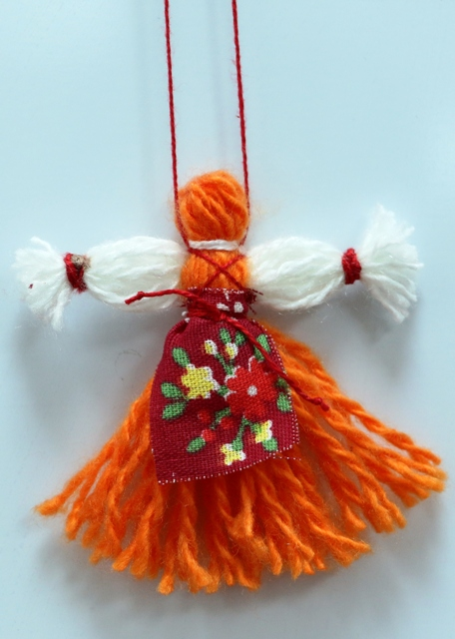
Веревочные куклы
ОСОБЕННОСТЬ:
многофункциональность;
размер куклы может достигать роста ребенка.
ИСПОЛЬЗОВАНИЕ:
проработка у детей проблем идентификации;
решение проблем в общении;
решение проблемы повышенной тревожности.

Slide 24
Веревочные куклы
ИЗГОТОВЛЕНИЕ:
сбор контура куклы из веревки;
пристегивание головы куклы за петельку на рубашку ребенка;
продевание пальца ребенка в петли, находящиеся на ладошках куклы.
Имитация ребенком движения куклы вместе с собственными движениями.

Slide 25
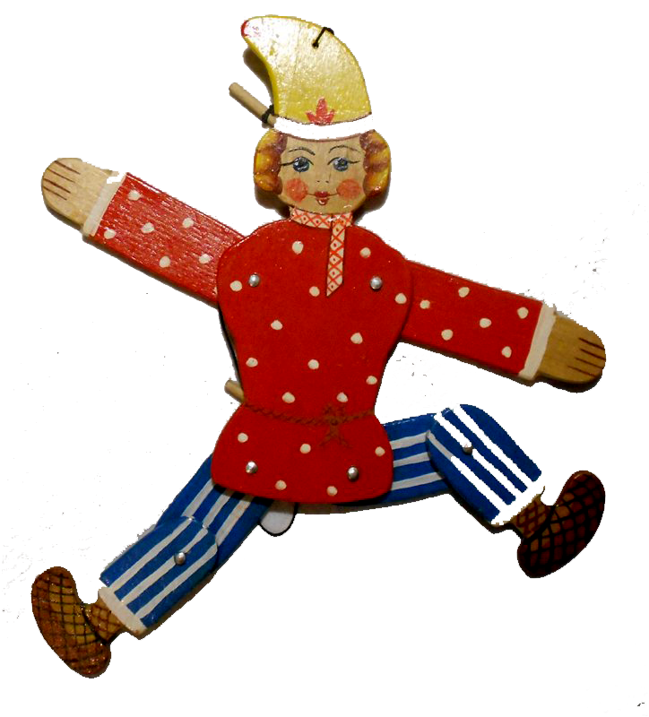
Плоскостные куклы
ИЗГОТОВЛЕНИЕ:
плотный картон;
тонкая фанера;
руки куклы крепятся на шарнирах или на кнопках.
ИСПОЛЬЗОВАНИЕ:
работа с детьми, у которых имеются проблемы в общении, поведении, с нарушением образа «Я».

Slide 26
Плоскостные куклы
ОСОБЕННОСТЬ:
наличие сменного набора выражений лица, которые соответствуют различным эмоциональным состояниям;
свободно двигающиеся руки.

Slide 27
Перчаточные куклы
ИСПОЛЬЗОВАНИЕ:
детские кукольные театры;
различные инсценировки;
инсценировка сказок.

Slide 28
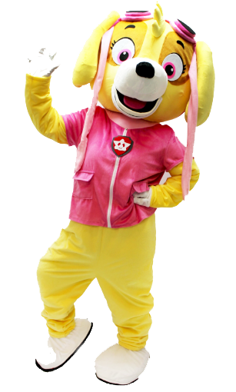
Объемные куклы
ИСПОЛЬЗОВАНИЕ:
проигрывание ролевых игр.
ОСОБЕННОСТЬ:
обычные игрушки размером в рост человека.

Slide 29
ТИПЫ ВОЖДЕНИЯ КУКОЛ:
СНАРУЖИ – управление стоящими куклами, объемными куклами;
СВЕРХУ – работа с куклами-марионетками;
ИЗНУТРИ – управление перчаточными куклами, куклами-костюмами;
СНИЗУ – управление колпачковыми и перчаточными куклами.

Slide 30
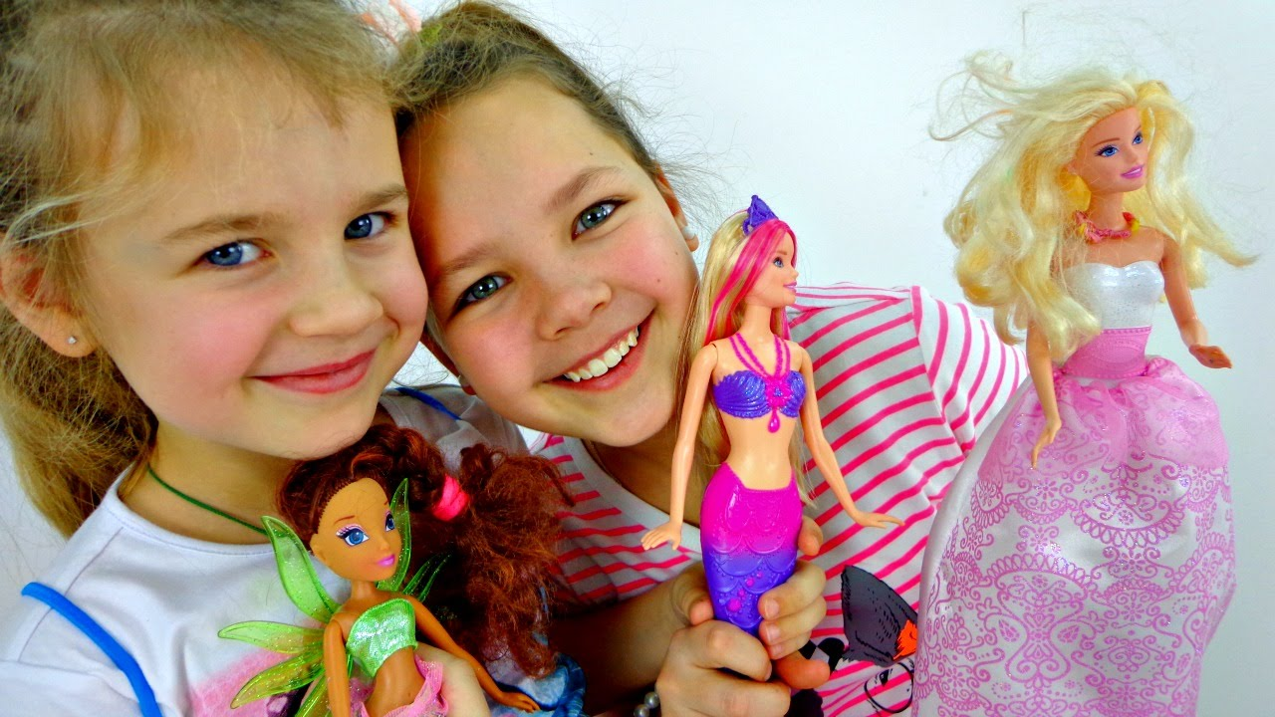
Оживляя куклу, ребенок видит, что каждое его движение немедленно отражается на ее поведении. Таким образом, он получает оперативную недирективную обратную связь на свои действия. Это помогает ему самостоятельно корректировать свои движения и делать поведение куклы максимально выразительным.

Slide 31
Достижение лечебного эффекта куклотерапии
СЛУЧАИ ИСПОЛЬЗОВАНИЯ:
испытывание боли человеком;
усталость;
депрессия;
случаи, когда что-то накипело на душе.
ИЗГОТОВЛЕННАЯ КУКЛА:
олицетворение боли человека;
«плохая» кукла;
уничтожение человеком, после того, как «что-то» покинет его вместе с последним стежком.
1 СПОСОБ

Slide 32
Чтобы в Вашу жизнь пришло что-то новое,
старое должно уйти, зажить своей жизнью.
Но куда уйдёт старое?
Чтобы «отпустить» старое,
мы должны дать ему его собственную
самостоятельную жизнь в теле куклы.

Slide 33
Достижение лечебного эффекта куклотерапии
ЦЕЛЬ ИСПОЛЬЗОВАНИЯ:
получение эмоционального состояния прилива сил и радости, которое многие люди испытывают, когда заканчивают работать над своей куклой.
ИЗГОТОВЛЕННАЯ КУКЛА:
талисман;
помощник;
источник радости.
2 СПОСОБ

Slide 34
ПРЕИМУЩЕСТВА ИЗГОТОВЛЕНИЯ И ВОЖДЕНИЯ КУКОЛ:
развитие мелкой моторики руки и пластики кисти («Мануальный интеллект»);
развитие способности к образному мышлению;
развитие умения концентрировать внимание;
развитие умения выражать характер малыми средствами.

Slide 35
индивидуальная
ФОРМЫ
РАБОТЫ
групповая
КУКЛОТЕРАПИЯ

Slide 36
Методика использования куклотерапии в педагогике
ПЕРВЫЙ
ЭТАП
Первое занятие:
изготовление (пошив) куклы.

Slide 37
Методика использования куклотерапии в педагогике
Второе занятие:
обучение «вождению» куклы:
кукольная аэробика под руководством педагога: «Куклы сели, куклы встали, куклы поклонились»;
церемония «оживления» куклы;
знакомство ребенка со своей куклой.
ВТОРОЙ
ЭТАП

Slide 38
Методика использования куклотерапии в педагогике
Третье и последующие занятия:
сказкотерапия с помощью кукол;
постановка мини-спектакля;
рассказывание сказки с помощью куклы;
выполнение сложных сюжетных заданий педагога с помощью кукол;
создание кукольного театра.
ТРЕТИЙ
ЭТАП

Slide 39
Роль куклы
атрибут детства;
атрибут детской культуры;
обеспечение эмоционального и нравственного развития детей;
переживание ребенком со своей куклой событий собственной и чужой жизни в эмоциональных и нравственных проявлениях, доступных его пониманию;
заменитель реального друга, который все понимает и не помнит зла.

Slide 40
Потребность в игрушке возникает
у большинства детей,
иногда она сохраняется и у подростков, и не только у девочек, но и у мальчиков.

Slide 41
Роль куклы
партнер в общении во всех его проявлениях;
осуществление диалога, в котором происходит «замена» реального контакта с человеком на опосредованный контакт через куклу;
быстрое и более легкое овладение навыками общения;
лечение заикания;
нарабатывание моторики кисти.

Slide 42
КУКЛОТЕРАПИЯ – метод лечения с помощью кукол.
КОРРЕКЦИОННЫЕ ЗАДАЧИ, РЕШАЕМЫЕ
С ПОМОЩЬЮ КУКЛОТЕРАПИИ:
расширение репертуара самовыражения ребенка;
достижение эмоциональной устойчивости и саморегуляции;
коррекция отношений в системе ребенок- родитель.

Slide 43
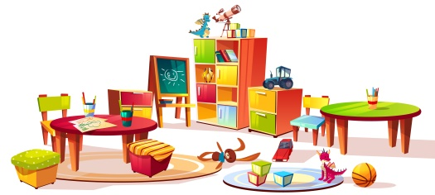
Применение кукол в работе педагога
Первые занятия в начальной школе и детском саду
применение перчаточных кукол;
знакомство детей с кукольными персонажами:
Незнайка;
Петрушка;
Буратино;
путешествие детей в мир знаний вместе с кукольными персонажами.

Slide 44
Применение кукол в работе педагога
Математика, русский язык, чтение, иностранный язык
осваивание обучающимися навыков счета, чтения, письма вместе с кукольными персонажами;
нахождение ошибок детьми в случае когда персонажи ошибаются.

Slide 45
Кроме кукол – положительных персонажей,
на уроках и занятиях может присутствовать,
например, коварная Баба-Яга, которая
будет мешать выполнять задание детям.

Slide 46
Применение кукол в работе педагога
Библиотечные уроки
знакомство детей с правилами пользования библиотекой с помощью кукол;
объяснение детям, как надо обращаться с книгами.

Slide 47
Применение кукол в работе педагога
Наглядное пособие
рассматривание и описание детьми внешности, одежды кукольных персонажей, определение их характера.

Slide 48
При грамотном педагогическом подходе куклотерапия станет эффективным инструментом для коррекции эмоционально-личностных проблем, для формирования социальной уверенности и адаптации детей, для обеспечения эмоционального благополучия и психологического комфорта детей в коллективе.

